Slide 1
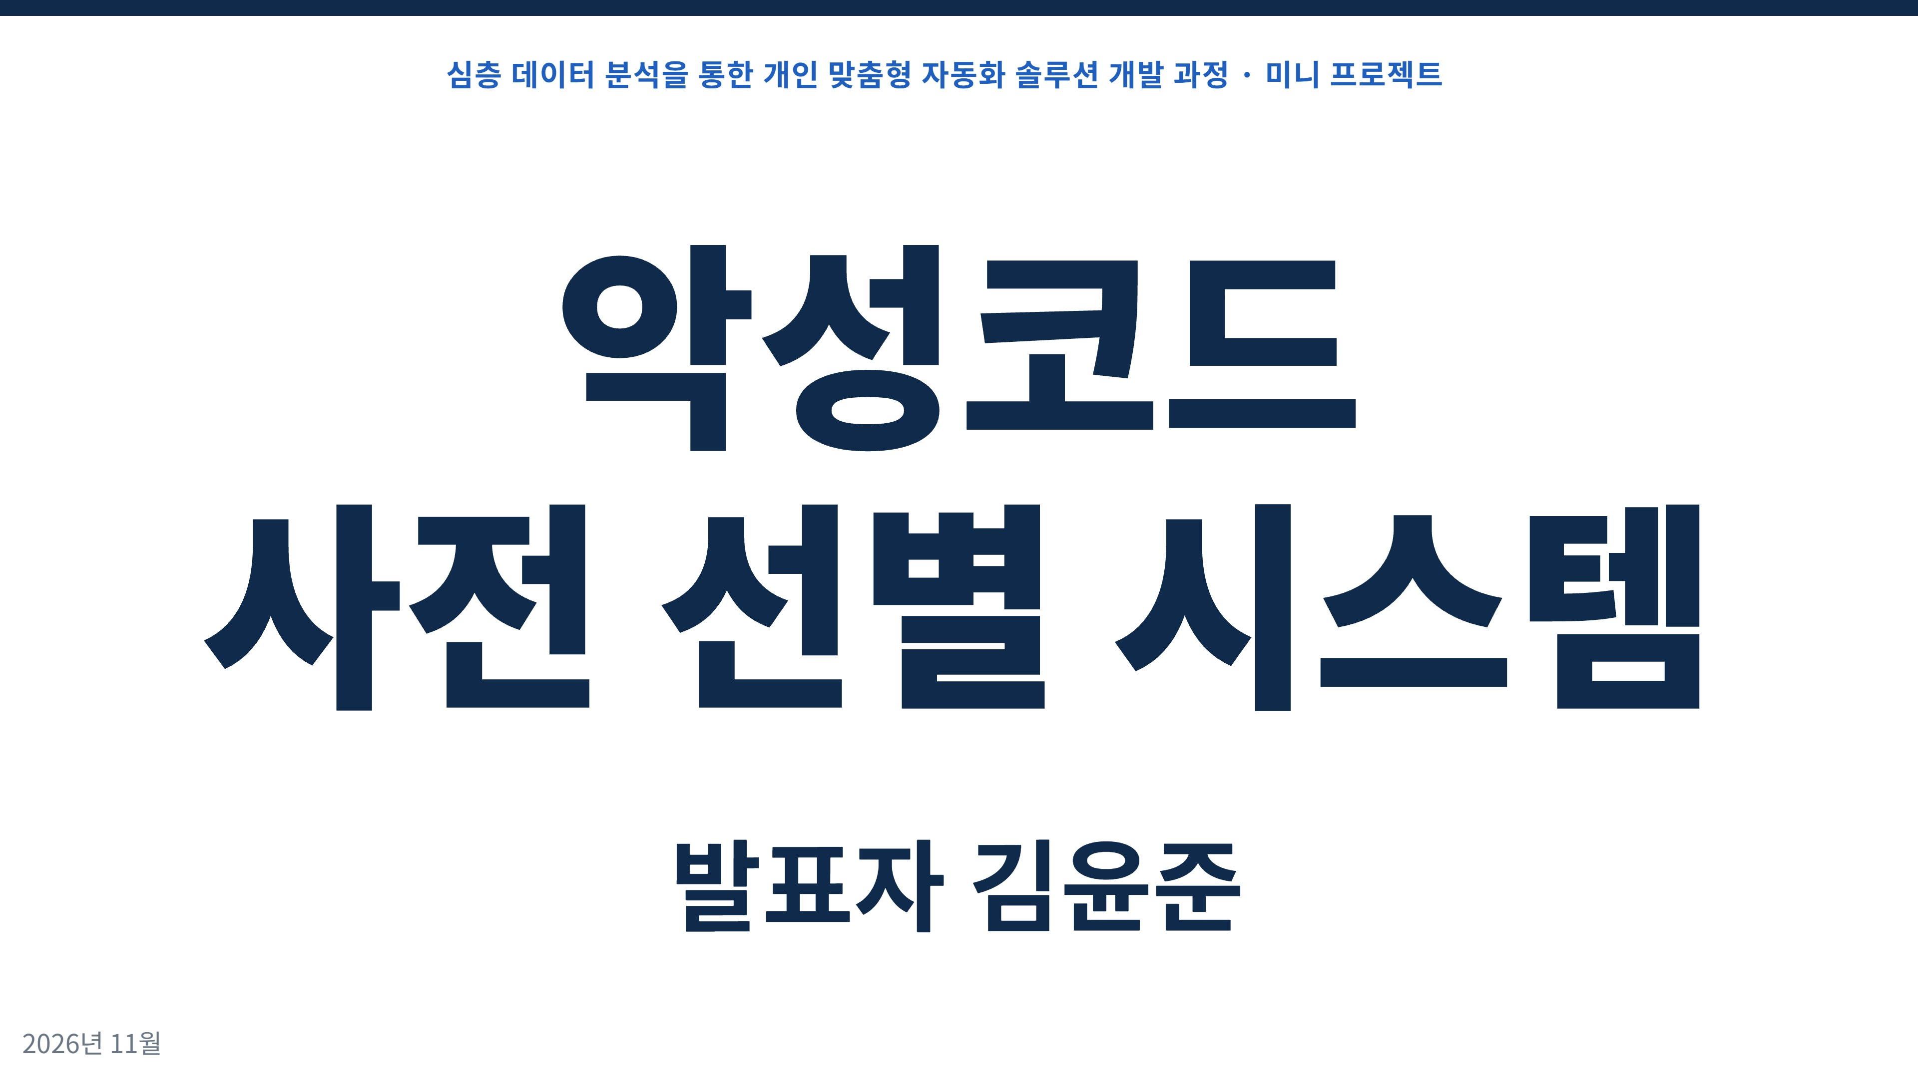
Notes:
안녕하십니까. 업로드 파일 악성코드 사전 선별 시스템 미니 프로젝트를 발표하겠습니다. 사용자가 올린 파일을 실행하지 않고 검사해, 위험한 파일을 배포되기 전에 미리 걸러내는 것이 핵심입니다.

Slide 2
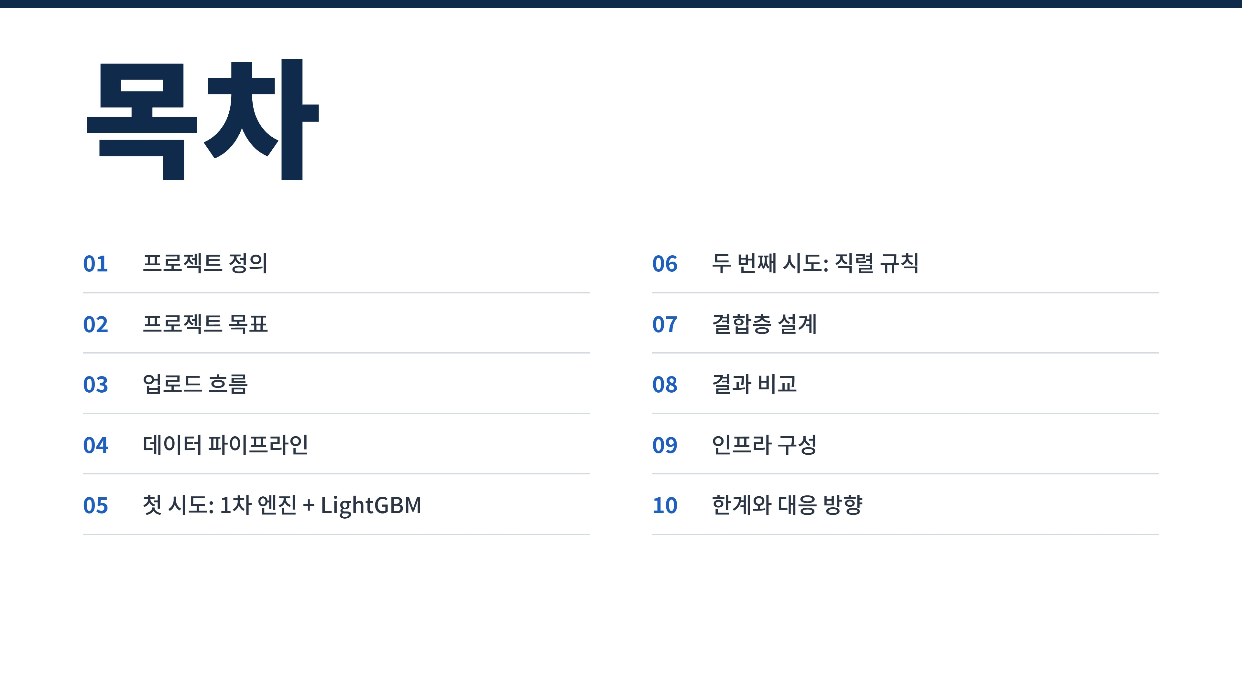
Notes:
발표 순서입니다. 저희 프로젝트의 정의 및 목표와, 어떤 흐름과 데이터로 만들었는지, 어떤 과정으로 모델을 선택했는지, 마지막으로 인프라와 한계 순서로 말씀드리겠습니다.

Slide 3
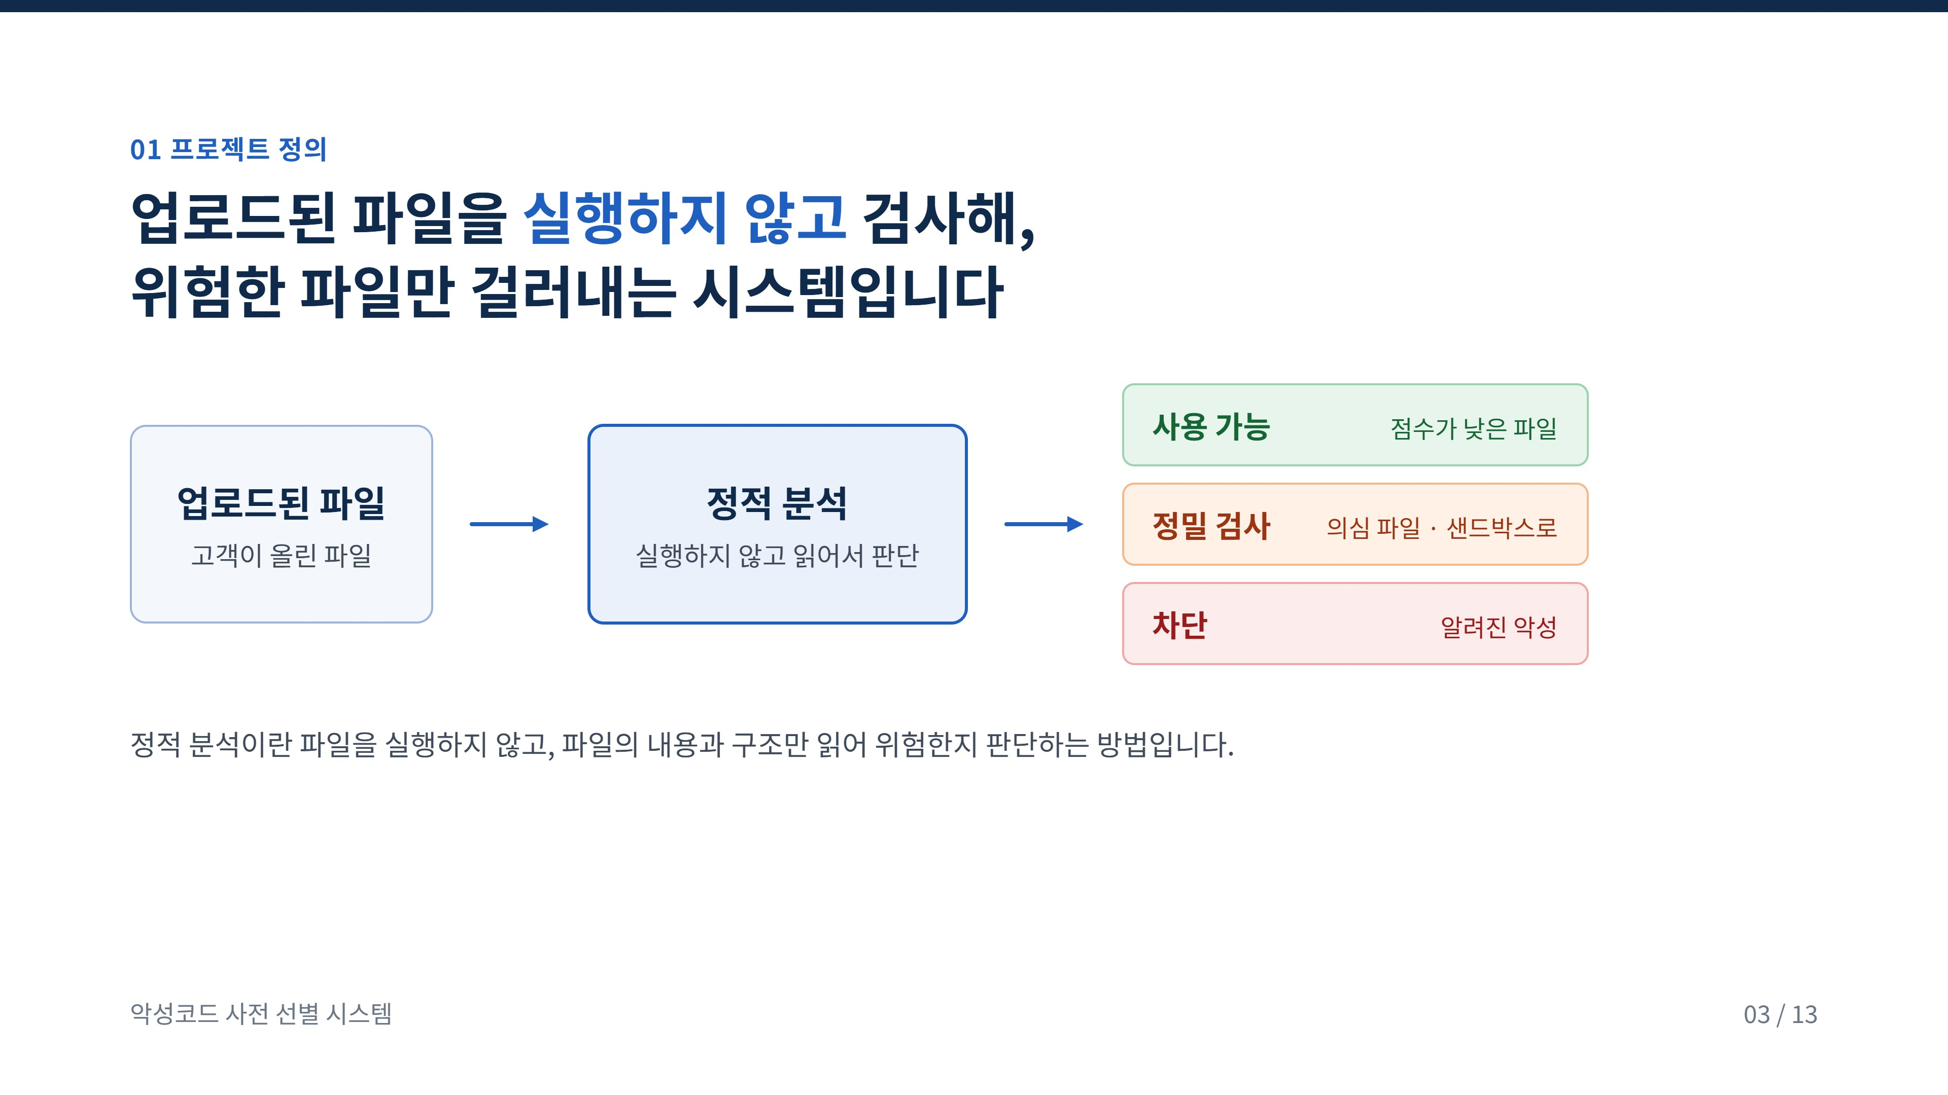
Notes:
사용자가 업로드 한 파일의 내용과 구조만 읽어 판단하는 정적 분석을 사용합니다. 판정 결과는 사용 가능, 정밀 검사, 차단의 세 갈래로 나뉩니다. 정밀 검사는 격리된 가상 PC에서 실제로 실행해 보는 샌드박스 검사를 말합니다.

Slide 4
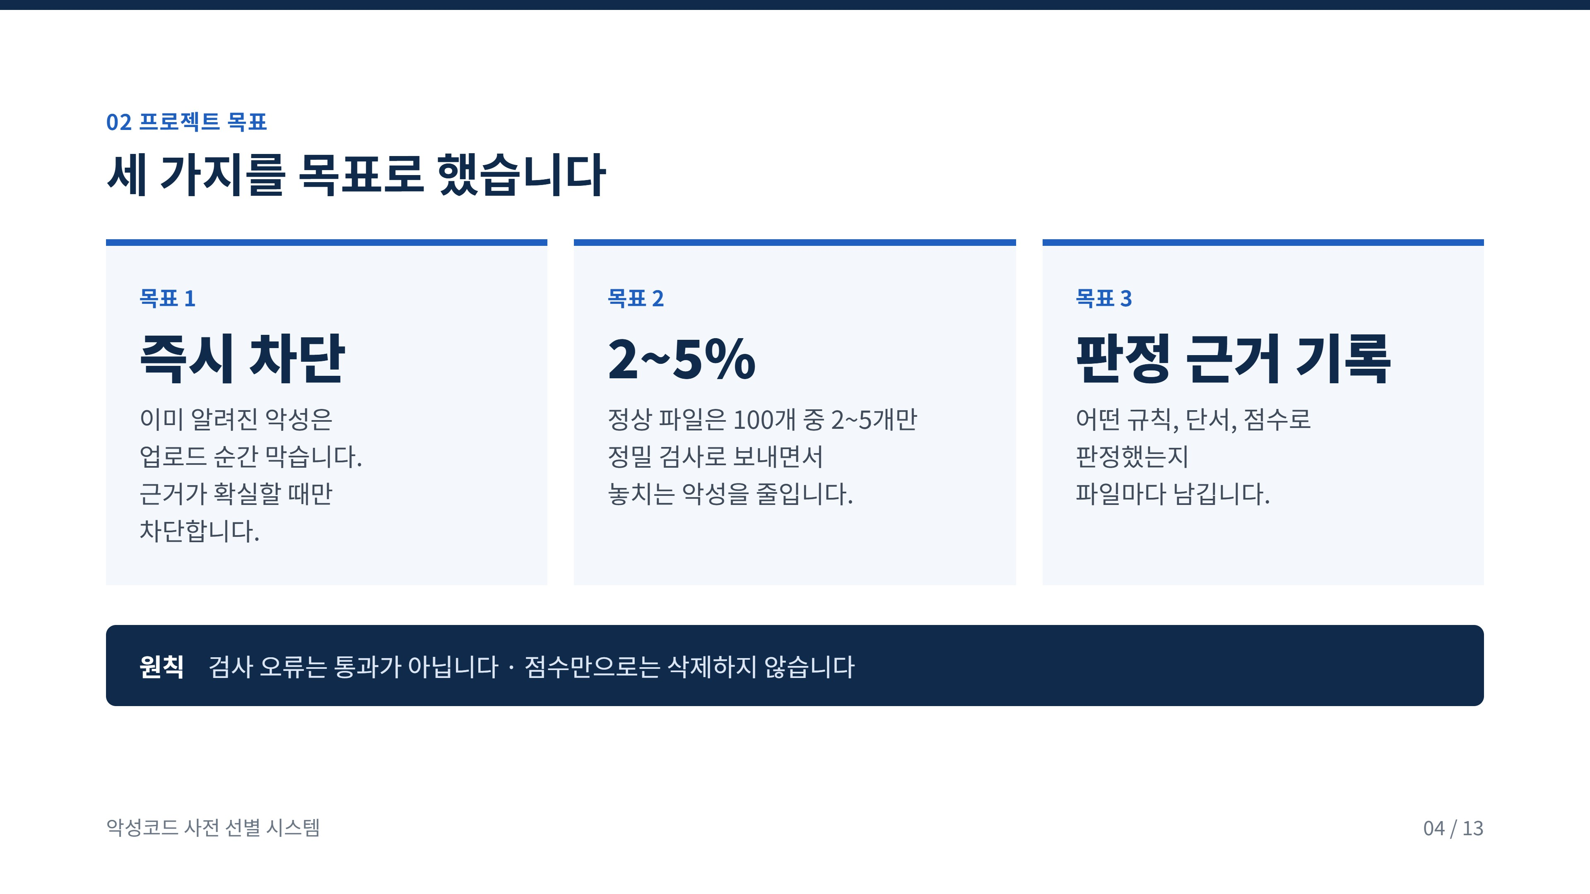
Notes:
첫째, 이미 알려진 악성은 업로드 순간 막습니다. 근거가 확실할 때만 차단합니다. 둘째, 정상 파일은 100개 중 2~5개만 정밀 검사로 보내면서 놓치는 악성을 줄이는 것이 목표입니다. 셋째, 판정 이유를 파일마다 남겨 사람이 확인할 수 있게 합니다.

Slide 5
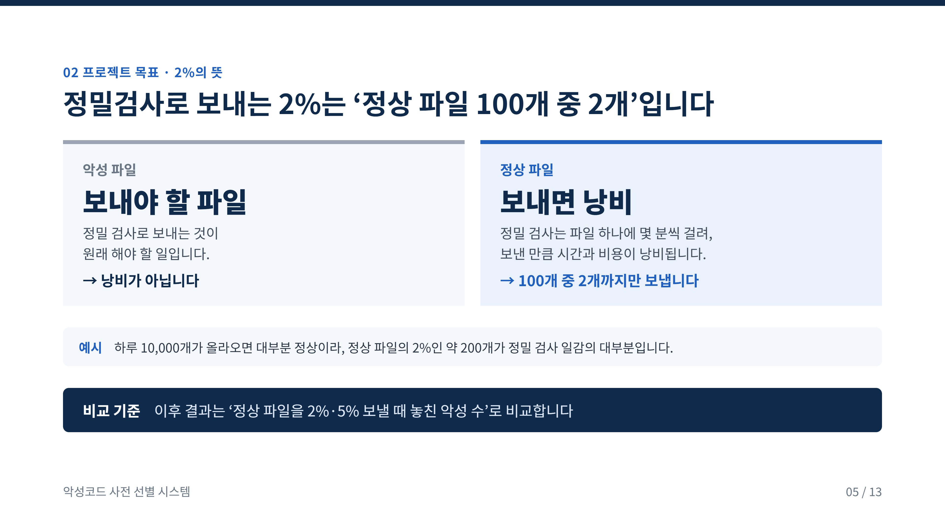
Notes:
저희가 정밀검사로 보내는 2%는 전체 파일이 아니라 정상 파일 100개 중 2개를 뜻합니다. 악성 파일은 정밀검사 보내는건 원래 해야 할 일이라 낭비가 아닙니다. 반면 정상 파일을 보내면, 파일 하나에 몇 분씩 걸리는 비용이 그대로 낭비됩니다.
그래서 낭비를 정상 파일 기준으로 셉니다.
... 실제로 올라오는 파일은 대부분 정상이라, 하루 1만 개가 올라오면 정상 파일의 2%인 약 200개가 정밀 검사가 됩니다.
... 또 시험 데이터는 악성이 절반이 넘어서, 전체 파일 기준으로 재면 실제 서비스와 숫자가 맞지 않습니다. 이후 결과는 모두 정상 파일을 2% 또는 5% 보낼 때 악성을 몇 개 놓쳤는지로 비교합니다.

Slide 6
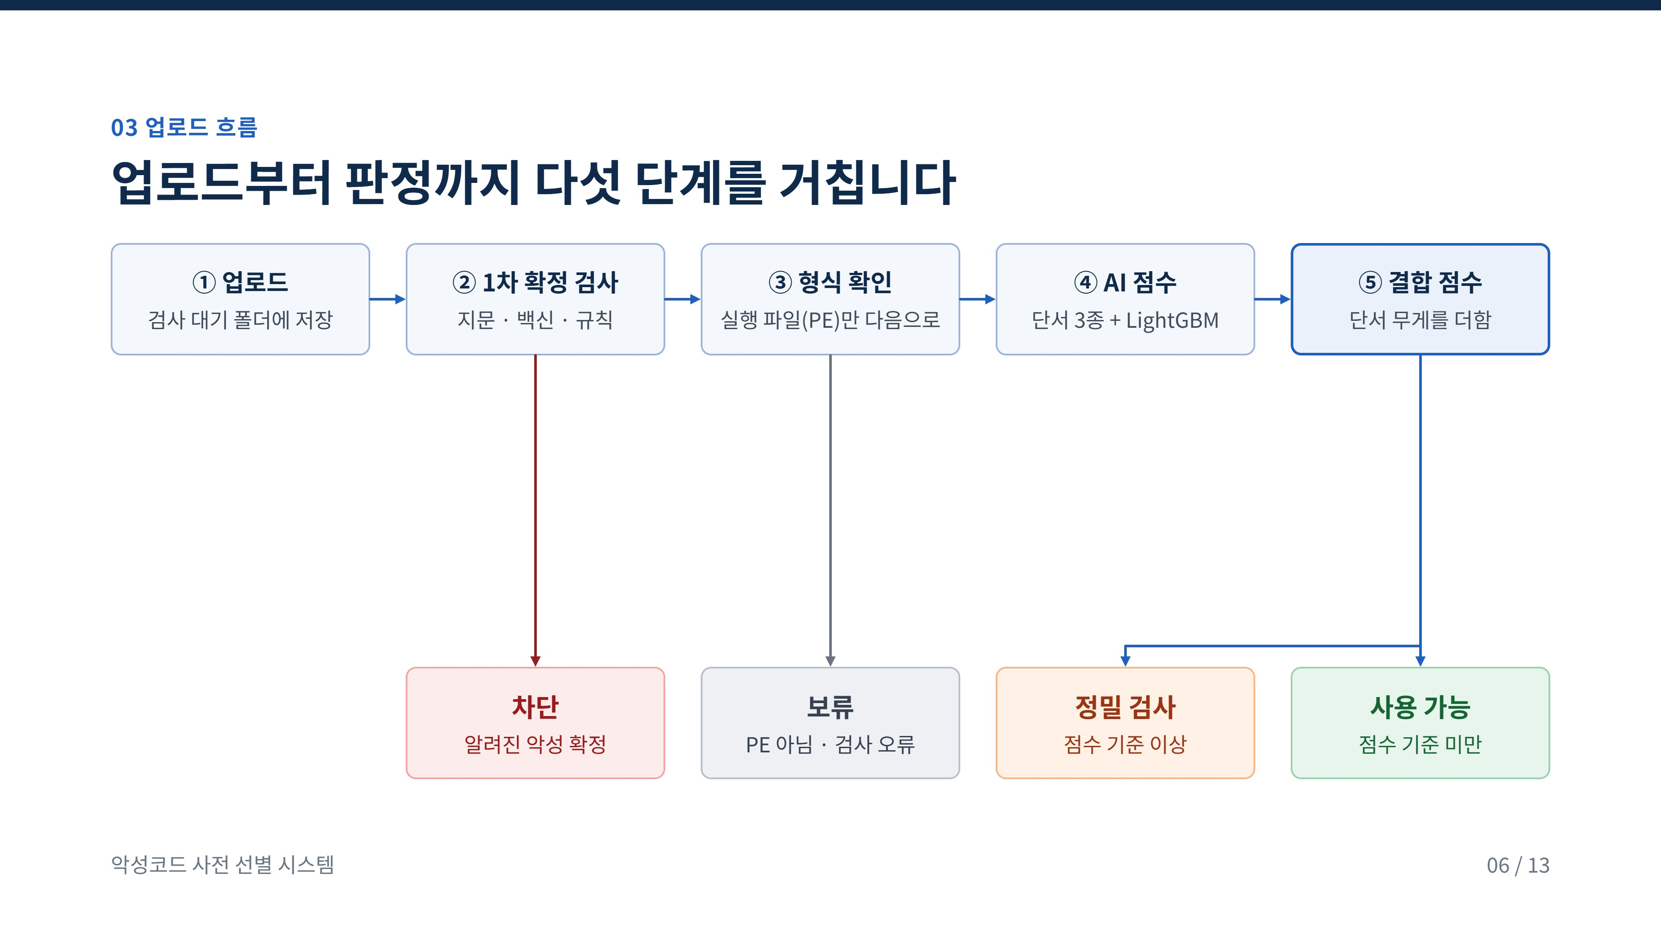
Notes:
업로드된 파일은 먼저 검사 대기 폴더에 실행할 수 없는 상태로 저장됩니다. 1차 확정 검사에서 파일 지문, 백신, 규칙 중 하나라도 알려진 악성으로 확정하면 바로 차단합니다. 윈도 실행 파일이 아니거나 검사 중 오류가 나면 통과시키지 않고 보류합니다. 나머지 파일은 단서와 AI 점수를 합친 결합 점수가 기준 이상이면 정밀 검사로, 미만이면 사용 가능으로 판정합니다.

Slide 7
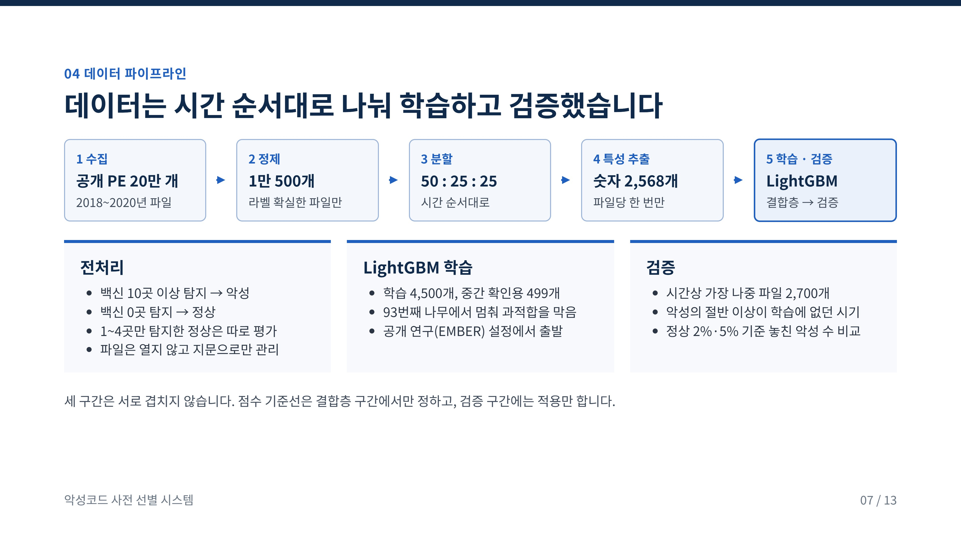
Notes:
공개 데이터셋 20만 개 가운데 라벨이 확실한 파일만 골라 악성 5,000개, 정상 5,000개, 판단이 까다로운 정상 500개를 사용했습니다. 시간 순서대로 학습 50%, 결합층 학습 25%, 검증 25%로 나누어, 모델이 보지 못한 각 다른 시기의 파일로 검증했습니다.
추가
- LightGBM은 많은 예·아니오 질문 나무를 모아 악성일 확률을 내는 모델이며, 93번째 나무에서 학습을 멈춰 과적합을 막았습니다.

Slide 8
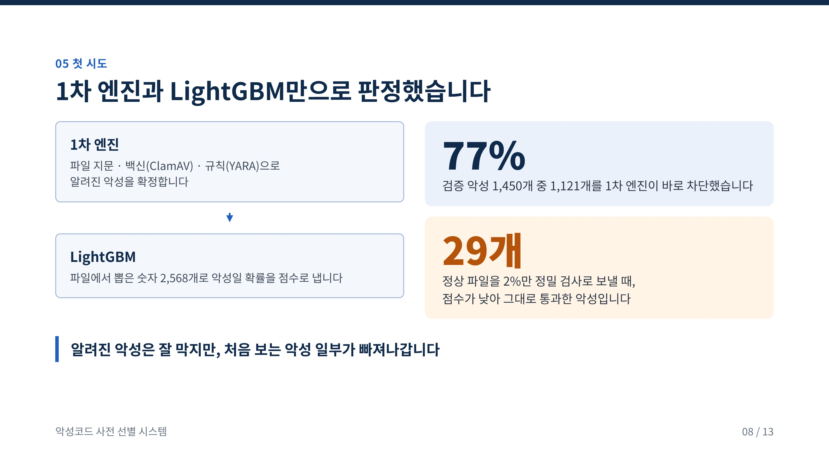
Notes:
처음에는 1차 엔진과 LightGBM만으로 판정했습니다. 1차 엔진이 검증 악성 1,450개 중 77%를 바로 막았습니다. 하지만 정밀 검사로 보내는 정상 파일을 2%로 제한하면, 악성 29개가 점수가 낮아 그대로 통과했습니다.
학습 데이터는 2018년 2~3월 악성인데 검증 악성의 절반 이상은 2019년 10월 이후 파일이라, 처음 보는 시기의 악성일수록 놓치기 쉬웠습니다.

Slide 9
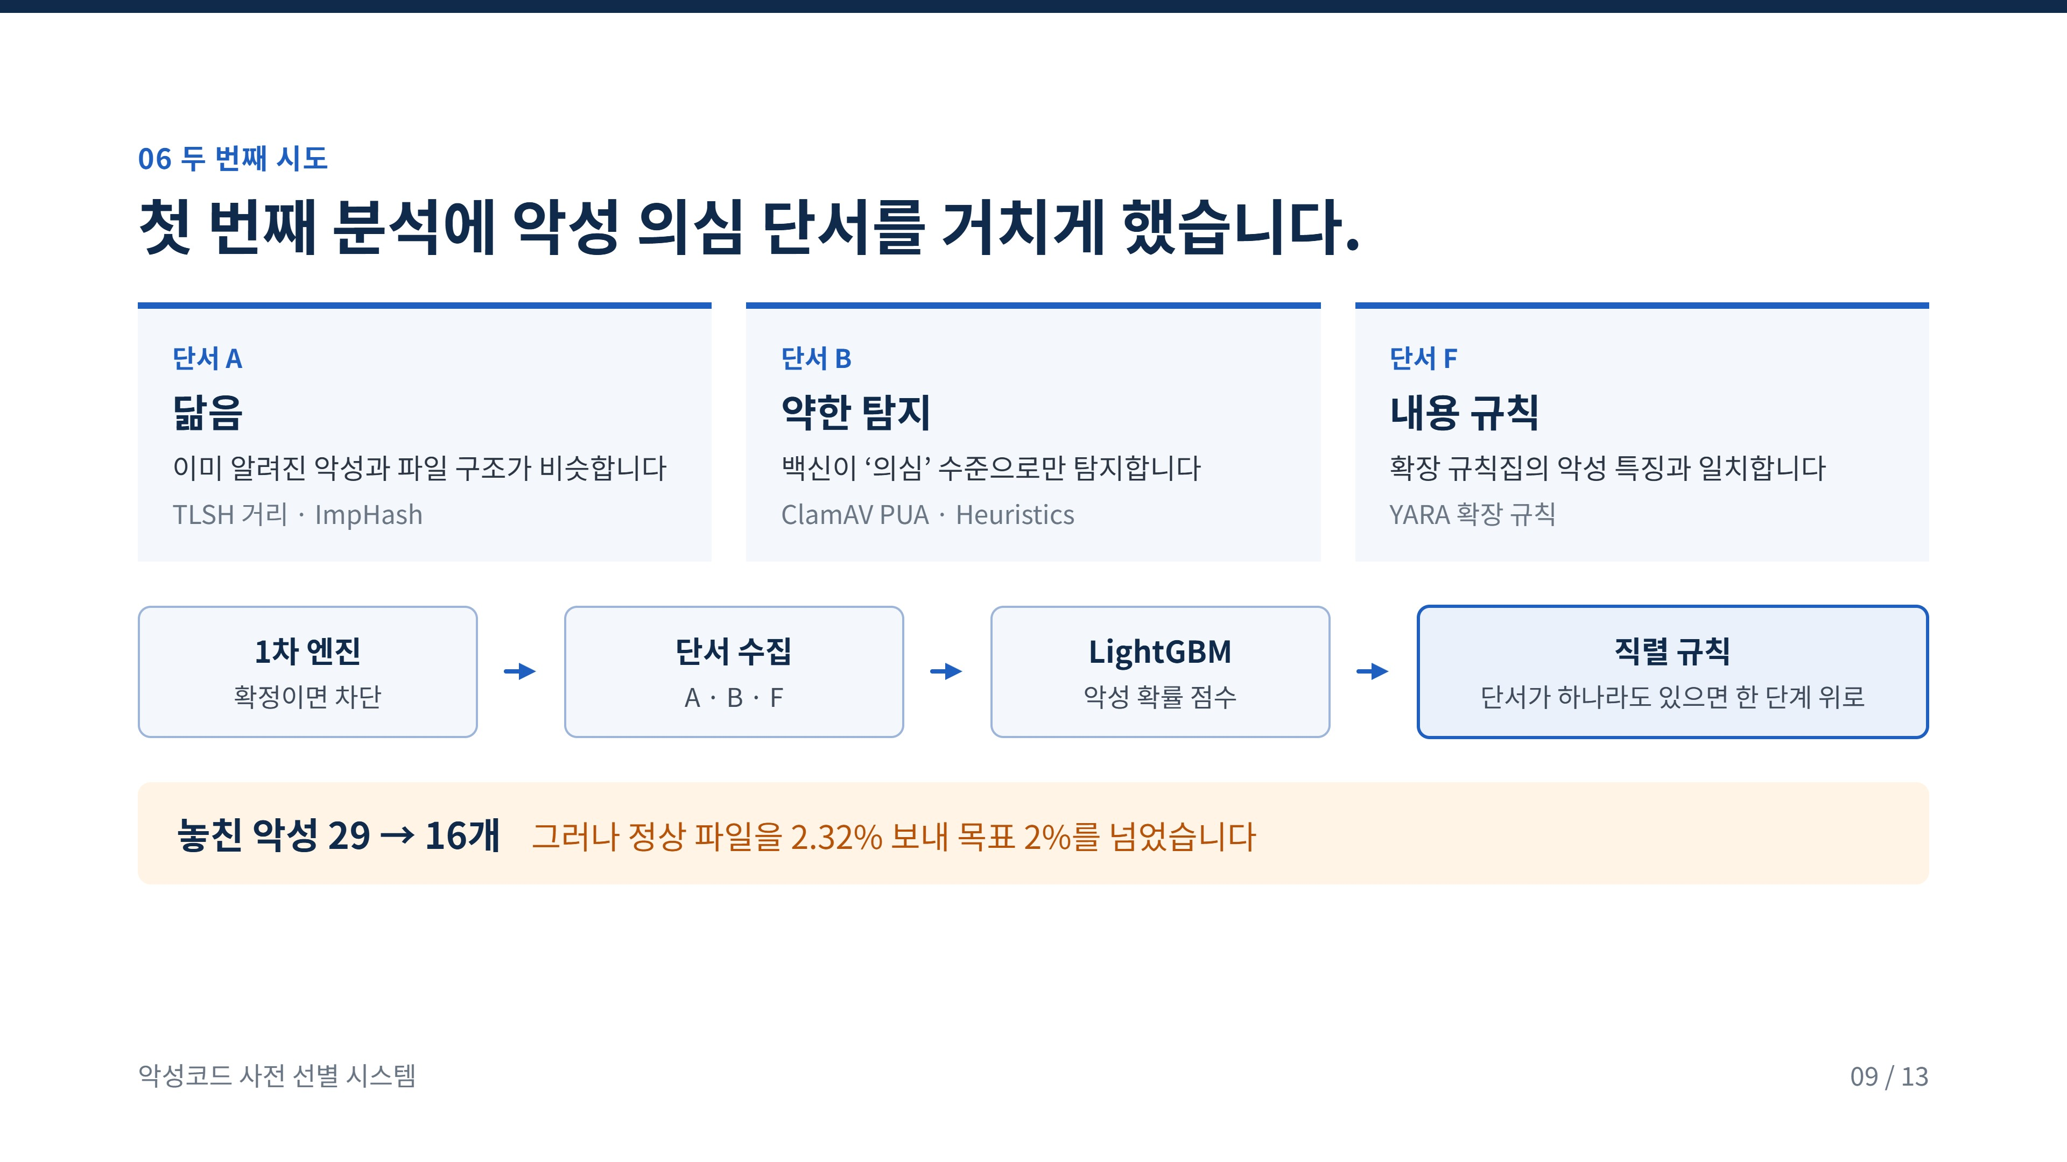
Notes:
그래서 확정은 아니지만 의심스러운 단서 세 가지를 모았습니다. 알려진 악성과 닮았는지, 백신이 의심 수준으로 탐지했는지, 확장 규칙과 일치하는지. 이 세 단서가 하나라도 있으면 판정을 한 단계 올리는 직렬 규칙을 붙였습니다. 놓친 악성은 16개로 줄었지만, 단서가 있는 정상 파일까지 함께 올려 정상 파일을 2.32% 보냈습니다. 목표로 정한 비용 2%를 넘은 것입니다.

Slide 10
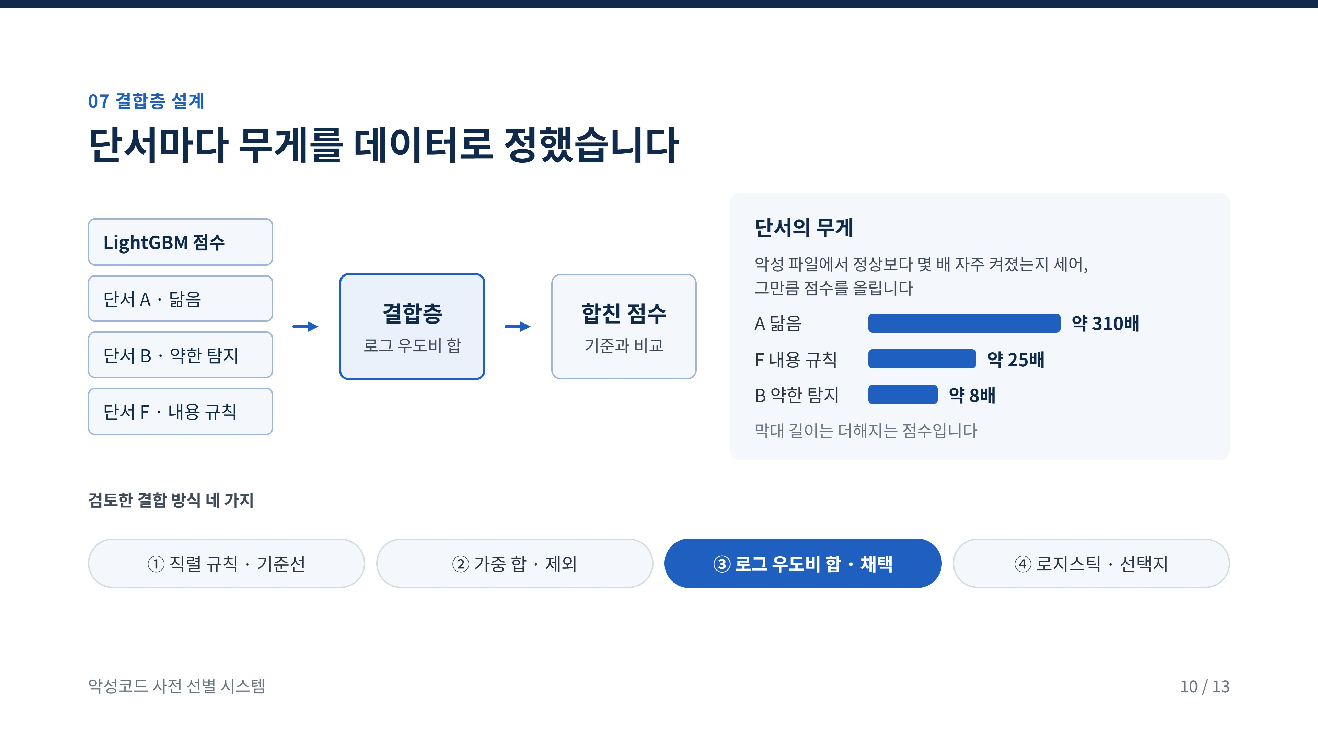
Notes:
직렬 규칙은 단서를 모두 똑같이 취급했습니다. 그래서 단서마다 얼마나 믿을 만한지를 데이터로 계산해 무게를 다르게 주는 결합층을 만들었습니다. 결합층 학습 구간에서 각 단서가 악성 파일에서 정상보다 몇 배 자주 켜지는지 세어, 그 배수만큼 점수를 올립니다. 닮음은 약 310배, 내용 규칙은 약 25배, 약한 탐지는 약 8배였습니다.

Slide 11
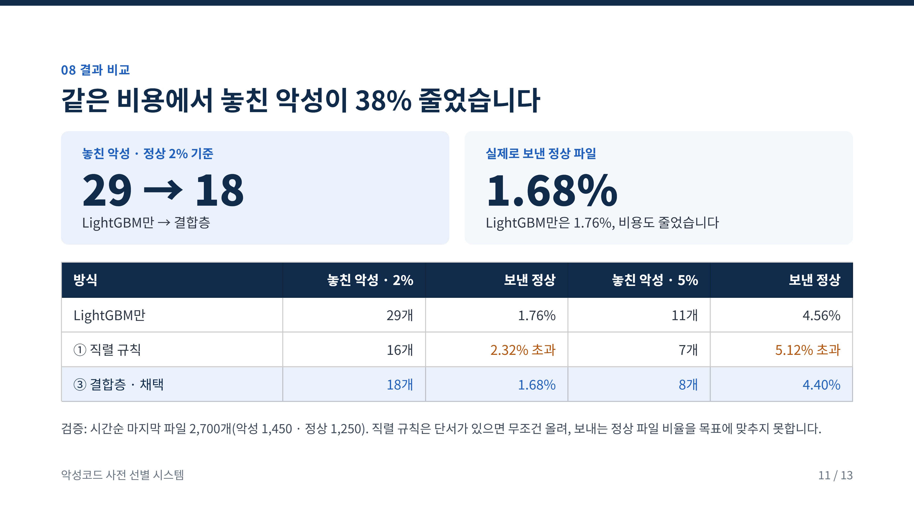
Notes:
같은 비용 조건에서 비교했습니다. 정상 파일의 2%만 정밀 검사로 보낼 때, LightGBM만 쓰면 악성 29개를 놓쳤지만 결합층은 18개만 놓쳤습니다. 약 38% 줄어든 것이고, 실제로 보낸 정상 파일 비율도 1.76%에서 1.68%로 오히려 줄었습니다. 5% 기준에서도 11개에서 8개로 줄었습니다. 직렬 규칙은 놓친 수가 더 적어 보이지만 정상 파일을 목표보다 많이 보냈기 때문에 같은 조건의 비교가 아닙니다. 그래서 결합층을 채택했습니다. 효과는 대부분 내용 규칙 단서에서 나왔습니다.

Slide 12
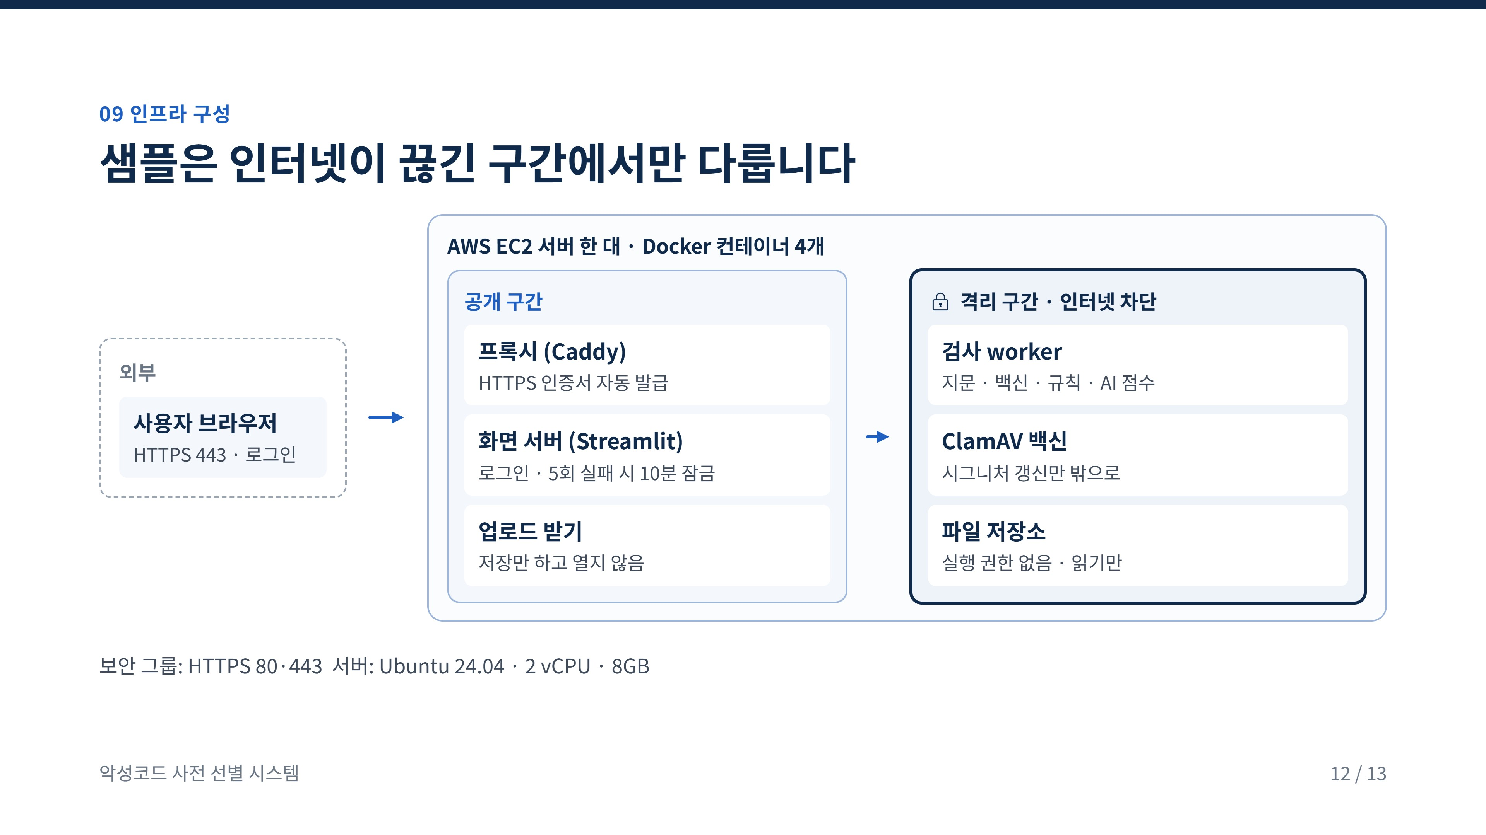
Notes:
서비스는 AWS 서버 한 대에 컨테이너 네 개로 구성했습니다. 사용자는 HTTPS로만 접속하고, 인증서는 자동으로 발급받습니다. 악성 파일을 다루는 검사 컨테이너는 인터넷이 끊긴 내부망에만 있어, 혹시 문제가 생겨도 밖으로 나갈 길이 없습니다. 파일은 실행 권한 없이 읽기만 하고, 화면 서버는 파일을 저장만 할 뿐 열지 않습니다. 외부 접속은 시연할 때만 열고 끝나면 닫습니다.

Slide 13
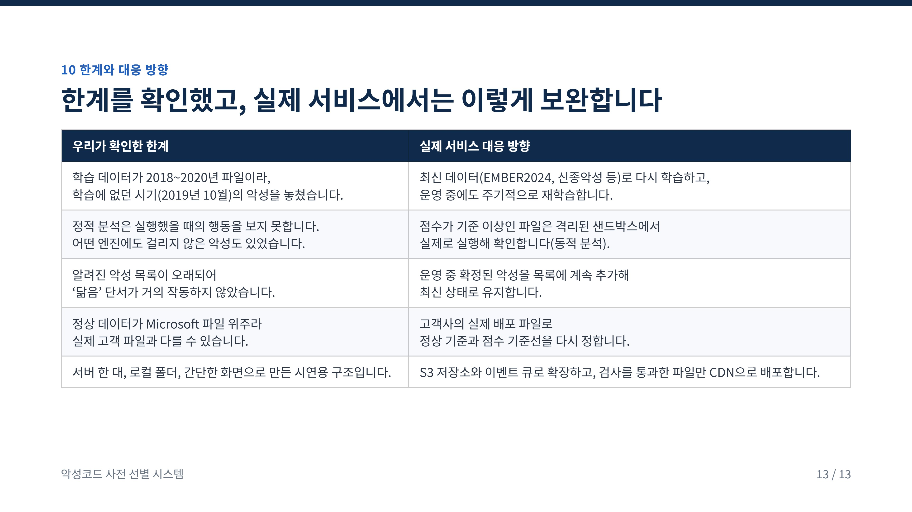
Notes:
마지막으로 한계와 대응 방향입니다. 데이터가 오래되어 최신 악성에 약하므로 최신 데이터로 재학습해야 합니다. 정적 분석으로 보이지 않는 악성은 샌드박스에서 실제로 실행해 보는 동적 분석으로 보완합니다. 알려진 악성 목록과 점수 기준선은 운영 데이터로 계속 갱신하고, 실제 서비스는 S3 저장소와 CDN, 정식 웹 구조로 확장하겠습니다. 이상으로 발표를 마치겠습니다. 감사합니다.

